Slide 1

Java反射机制研究与应用
汇报人：林从羽
指导老师：胡晓鹏
PPT制作：林从羽
PPT制作日期：2015-06-21

Slide 2
1. 背景及论文工作介绍（30secs） 2. 论文展开思路（1min） 3. 基本反射模型（2min） 4. Java反射机制实现（4min） 5. 工作不足及展望（30secs）
本展示的结构安排
作者联系方式：linesh.simpcity@gmail.com
1

Slide 3
1. 国外对反射的理论研究比较多。反射在各种系统上也有了很多实现。 2. 但国内外关于how-to的资料偏多，而阐述why的资料并不多。
1.1 课题背景
作者联系方式：linesh.simpcity@gmail.com
2

Slide 4
1. 研究了基本的反射理论及模型。 2. 研究了Java反射模型中的字段和方法部分。
1.2 论文主要工作
作者联系方式：linesh.simpcity@gmail.com
3

Slide 5
反射指的是一个运行时程序具有的： 1）查看自身信息，并 2）基于这些信息修改自身行为的能力。
2.1 反射定义
作者联系方式：linesh.simpcity@gmail.com
4

Slide 6

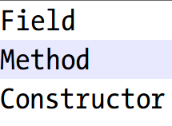

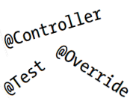
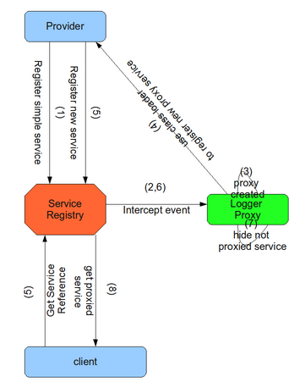
2.2 Java反射涉及范围
类型推断
字段、方法元信息
泛型
注解
动态代理
其他
作者联系方式：linesh.simpcity@gmail.com
5

Slide 7
2.2 本论文研究范围
类型推断
字段、方法元信息
泛型
注解
动态代理
其他
作者联系方式：linesh.simpcity@gmail.com
6

Slide 8
自描述（self-representation） 简单连接（casual connection） 安全性（security）
3.1 基本反射模型概述
作者联系方式：linesh.simpcity@gmail.com
7

Slide 9


元数据是描述数据的数据。是反射系统最基本的要素。
3.2 元数据
作者联系方式：linesh.simpcity@gmail.com
8

Slide 10
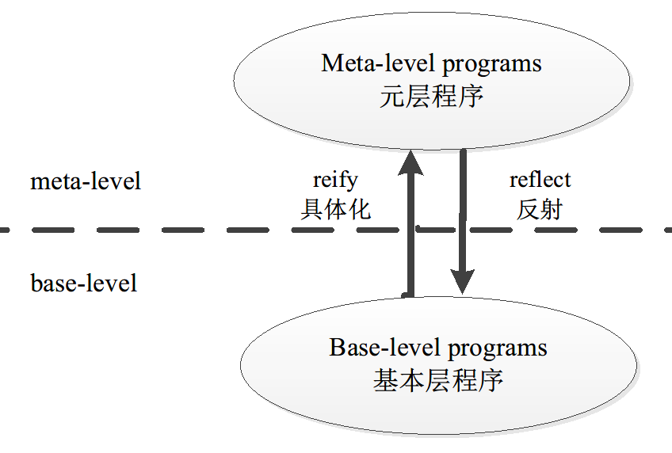
系统与其自描述间必须能够互相反映。
3.3 简单连接
作者联系方式：linesh.simpcity@gmail.com
9

Slide 11
反射系统允许用户操作用来描述系统自身的元数据，因此必须有措施来保证系统安全。否则就可能导致系统崩溃。
3.4 安全性
作者联系方式：linesh.simpcity@gmail.com
10

Slide 12
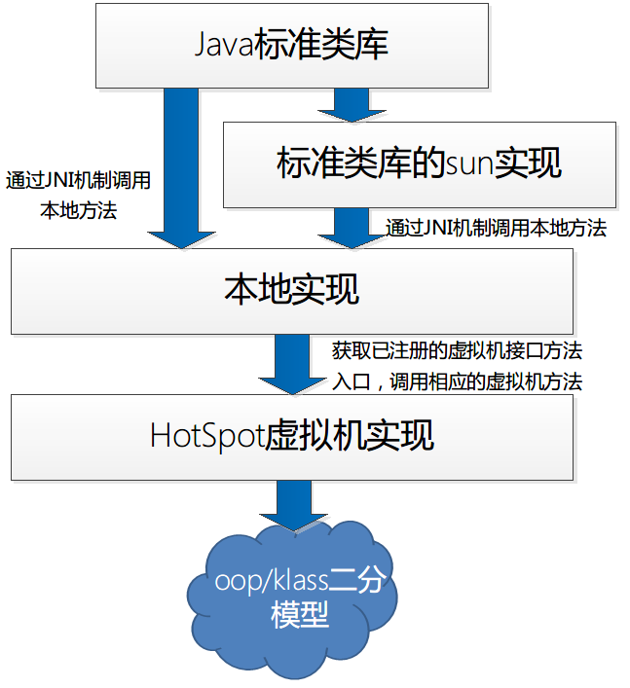
4.1 反射实现涉及层面
作者联系方式：linesh.simpcity@gmail.com
11

Slide 13
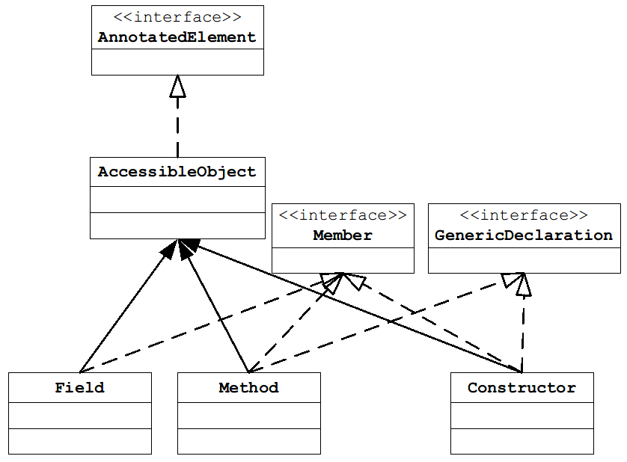
标准类库在语言层定义了重要的反射对象层次。
4.2 标准类库
作者联系方式：linesh.simpcity@gmail.com
12

Slide 14
1. 作为反射工厂，为Java语言层产生反射对象。 2. 提供精细的安全访问粒度。 3. 使用存取器实现效率最大化，并向上提供统一的访问接口。
4.3 标准类库的sun实现
作者联系方式：linesh.simpcity@gmail.com
13

Slide 15
在反射过程中主要两个作用： 1. 充当Java语言层与虚拟机层的中间接口，为Java对象和C++对象做对应转换； 2. 注册反射过程需要用到的本地方法，并注册好相应的虚拟机接口方法入口。
4.4 JNI反射本地方法注册
作者联系方式：linesh.simpcity@gmail.com
14

Slide 16
JVM底层采用一个oop/klass对象系统来描述Java层的对象。oop(ordinary object pointer，普通对象指针)用来描述实例对象的数据，klass用来描述一个Java类。
4.5 核心数据结构
作者联系方式：linesh.simpcity@gmail.com
15

Slide 17
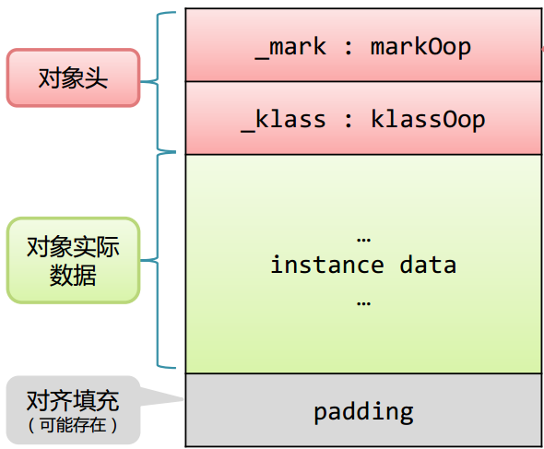
4.5.1 Java对象布局—oop
作者联系方式：linesh.simpcity@gmail.com
16

Slide 18
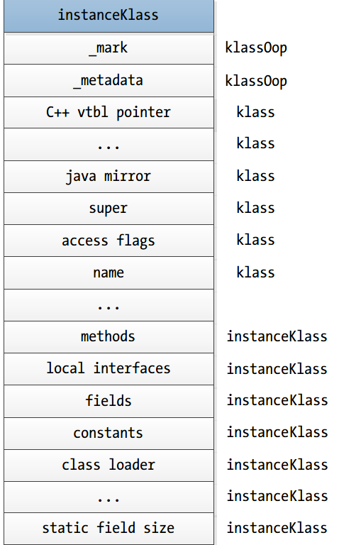
C++层用来描述一个Java类的数据结构很庞大。包含了几乎所有的结构信息，包括字段、方法、接口、访问标志、名字等。
4.5.2 类元数据—klass
作者联系方式：linesh.simpcity@gmail.com
17

Slide 19
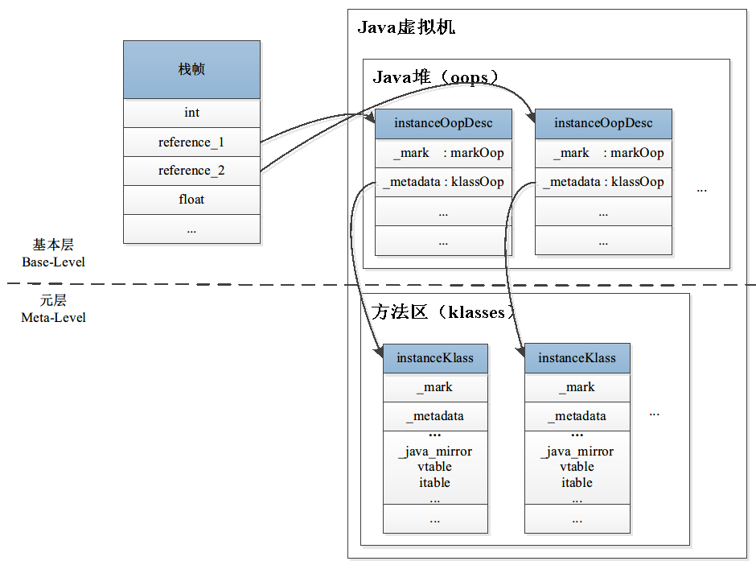
4.5.3 联系
作者联系方式：linesh.simpcity@gmail.com
11

Slide 20
论文主要的工作如下： 1. 研究了基本的反射模型； 2. 研究了Java反射模型字段和方法部分；
5.1 总结
作者联系方式：linesh.simpcity@gmail.com
19

Slide 21
限于时间及能力，论文仍存在以下不足： 1. 改进和验证部分没有完成； 2. 只完成了Java反射机制的一些部分； 3. 未能与其他语言（动态语言等）的反射机制进行横向比较。
5.2 不足和展望
作者联系方式：linesh.simpcity@gmail.com
20

Slide 22
Thanks

